Slide 1


Klasifikasi Retakan (Crack) pada Bangunan dengan Analisa Citra Menggunakan Metode GLCM dan Klasifikasi SVM
Tugas Akhir 1
Oleh: Chaerus Sulton (F1D015019)

Slide 2
OVER VIEW
Pendahuluan
Tinjauan Pustaka dan Dasar Teori
Metode Penelitian

Slide 3
PENDAHULUAN
BAB 1

Slide 4
LATAR BELAKANG
Berdasarkan letak geologis, Indonesia terletak di antara tiga lempeng tektonik yaitu lempeng eurasia, lempeng Indo-Australia, dan lempeng samudra Pasifik, serta berada di Ring of Fire
Indonesia rawan bencana
Data menunjukkan bahwa Indonesia merupakan salah satu negara yang memiliki tingkat terjadinya gempa yang tinggi di dunia
Gempa Bumi
Kerusakan Bangunan
Gempa bumi mengakibatkan terjadinya retakan-retakan (crack) baik ringan, sedang sampai dengan berat

Slide 5
LATAR BELAKANG
Metode yang biasa digunakan adalah metode pengamatan secara manual
Pendataan Bangunan
Masalahnya
Metode ini membutuhkan pengetahuan dan pengalaman yang cukup untuk dapat digunakan
Klasifikasi retakan (crack) dengan pendekatan pengolahan citra digital (pengenalan pola) yang dapat mengategorikan suatu retakan masuk ke jenis ringan, sedang atau berat, menggunakan metode ekstraksi fitur GLCM serta klasifikasi SVM

Slide 6
RUMUSAN MASALAH
Bagaimana cara membangun sistem klasifikasi retakan (crack) menggunakan pengolahan citra digital (pengenalan pola) yang dapat mengategorikan suatu retakan masuk ke jenis ringan, sedang atau berat?
Bagaimana cara mengklasifikasikan retakan (crack) pada bangunan dengan menggunakan metode ekstraksi fitur GLCM dan klasifikasi SVM

Slide 7
BATASAN MASALAH
Klasifikasi dibagi menjadi tiga kelas yaitu ringan, sedang dan berat
Data yang digunakan pada penelitian ini merupakan data retakan (crack) gempa bumi di Kabupaten Lombok Utara, NTB pada tahun 2018 berupa gambar/image
Objek pengamatan pada penelitian ini adalah wilayah korban gempa Kabupaten Lombok Utara, NTB pada tahun 2018
Metode yang digunakan pada penelitian ini adalah Gray-Level Co-Occurrence Matrix (GLCM) serta menggunakan metode klasifikasi Support Vector Machine (SVM)

Slide 8
TUJUAN
Membangun sistem klasifikasi retakan (crack) menggunakan pengolahan citra digital (pengenalan pola) yang dapat mengategorikan suatu retakan masuk ke jenis ringan, sedang atau berat
Mengklasifikasikan retakan (crack) pada bangunan dengan menggunakan metode ekstraksi fitur GLCM dan klasifikasi SVM

Slide 9
SISTEMATIKA PENULISAN
BAB I PENDAHULUAN
BAB II TINJAUAN PUSTAKA DAN DASAR TEORI
BAB III METODOLOGI PENELITIAN
BAB IV ANALISA DAN PERANCANGAN
BAB V IMPLEMENTASI DAN PENGUJIAN METODE

Slide 10
TINJAUAN PUSTAKA DAN DASAR TEORI
BAB 2

Slide 11
TINJAUAN PUSTAKA
Penelitian dengan penggunaan Gray Level Co-Occurrence Matrix (GLCM) sebagai metode ekstraksinya telah di lakukan oleh beberapa peneliti di antaranya:
Klasifikasi jenis daging sapi, kambing dan babi dengan tingkat akurasi 73,3%
Klasifikasi batik dengan tingkat akurasi 70%
Klasifikasi daging sapi, kerbau, kambing dan kuda dengan tingkat akurasi 87,5%
Kualitas daging sapi dengan menggunakan data ultrasound image dengan tingkat akurasi 90%
Klasifikasi jenis kualitas keju dengan tingkat akurasi 97,9%
Pengenalan tulisan tangan dengan tingkat akurasi 95,3%

Slide 12
TINJAUAN PUSTAKA
Selanjutnya penelitian yang menggunakan Support Vector Machine (SVM) sebagai metode klasifikasi di antaranya:
Klasifikasi daging sapi, kerbau, kambing dan kuda dengan tingkat akurasi 87,5%
Klasifikasi jenis kualitas keju dengan tingkat akurasi 97,9%
Pengenalan tulisan tangan dengan tingkat akurasi 95,3%
Kualitas daging sapi dengan menggunakan data ultrasound image dengan tingkat akurasi 90%
Klasifikasi penyakit gigi dan mulut dengan tingkat akurasi 94,4%

Slide 13
DASAR TEORI
RETAKAN (CRACK)
TEKSTUR
PENGENALAN POLA
GLCM
SVM

Slide 14
METODE PENELITIAN
BAB 3

Slide 15
BAHAN DAN ALAT
Bahan Penelitian
Data | Atap |  |  | Balok |  |  | Kolom |  |  | Lantai |  |  | Tembok
 | R | S | B | R | S | B | R | S | B | R | S | B | R | S | B
Latih | 90 | 90 | 90 | 90 | 90 | 90 | 90 | 90 | 90 | 90 | 90 | 90 | 90 | 90 | 90
Uji | 10 | 10 | 10 | 10 | 10 | 10 | 10 | 10 | 10 | 10 | 10 | 10 | 10 | 10 | 10
Keterangan= R: Ringan, S: Sedang, B: Berat

Slide 16
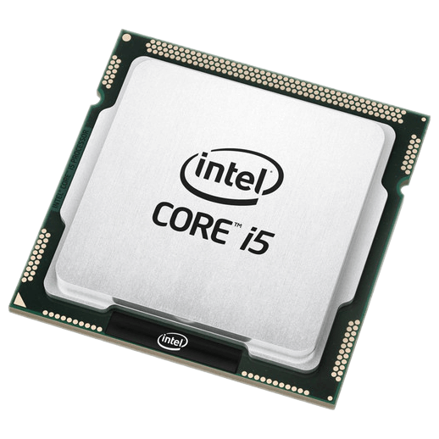
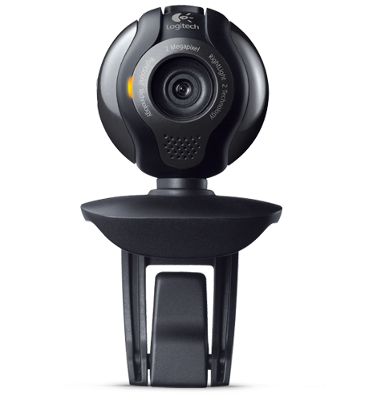

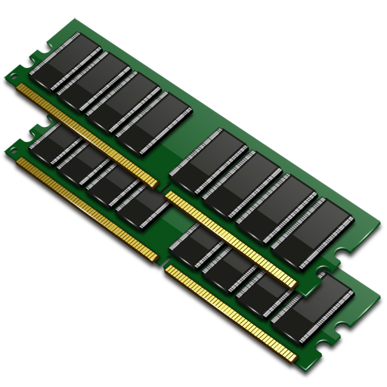

BAHAN DAN ALAT
Alat Penelitian
Prosesor Intel® Core™ i5
Memori RAM 4 GB
Logitech Webcam C600
Perang Keras
Sistem operasi Windows
Matlab
Perangkat Lunak

Slide 17
STUDI LITERATUR
Studi literatur dilakukan dengan mempelajari buku-buku, jurnal penelitian serta sumber lain yang berkaitan dengan permasalahan yang diangkat

Slide 18
RANCANGAN PENELITIAN
Start
Pengumpulan data sampel
Studi literatur
Pengembangan sistem
Tidak
Pengujian sistem
Sistem berjalan dengan benar?
End
Pembuatan Laporan
Ya

Slide 19
RANCANGAN ALGORITMA
Input data training
Preprosesing
Ekstraksi fitur
Training SVM
Training data
Input data testing
Preprosesing
Ekstraksi fitur
Klasifikasi SVM

Slide 20
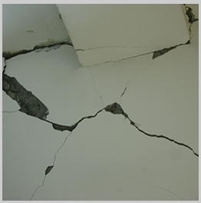
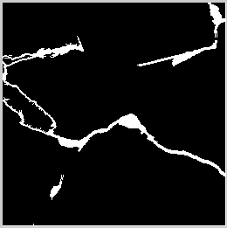
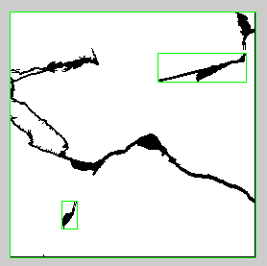
PREPROSESING
Binarization
Morphological Filtering
Segmentation

Slide 21
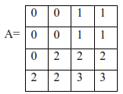
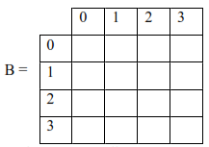
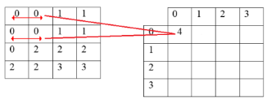
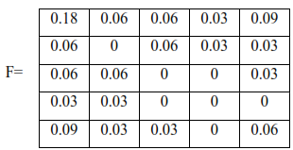
EKSTRAKSI FITUR DENGAN GLCM
Matriks GLCM
Menghitung Matriks ketetanggaan
Normalisasi
Mengitung nilai fitur GLCM

Slide 22
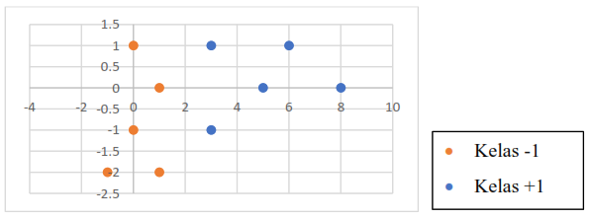
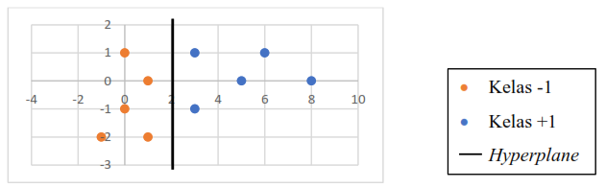
KLASIFIKASI SVM

Slide 23
JADWAL KEGIATAN
No. | Kegiatan | Waktu (Bulan) |  |  |  |  | Keterangan
 |  | I | II | III | IV | V
1 | Analisa |  |  |  |  |  | Analisa kebutuhan
2 | Perancangan |  |  |  |  |  | Perancangan sistem
3 | Coding |  |  |  |  |  | Pengkodean sistem
4 | Testing |  |  |  |  |  | Pengujian sistem
5 | Implementasi |  |  |  |  |  | Penerapan sistem
6 | Dokumentasi |  |  |  |  |  | Dokumentasi sistem

Slide 24
THANKS!
Any questions?

